Slide 1

RCG3018 - Fisioterapia Aplicada à Ortopedia e Traumatologia
Profa. Dra. Débora Bevilaqua Grossi
CASO CLÍNICO
COMPLEXO ARTICULAR DO OMBRO
Amanda Silva Gomes dos Santos 12534804
Ana Clara Magalhães Franzoni 12534717
Giovanna Magagnini F. Gazalli 12534784
Júlia Facchini de Souza Assunção 12534572

Slide 2
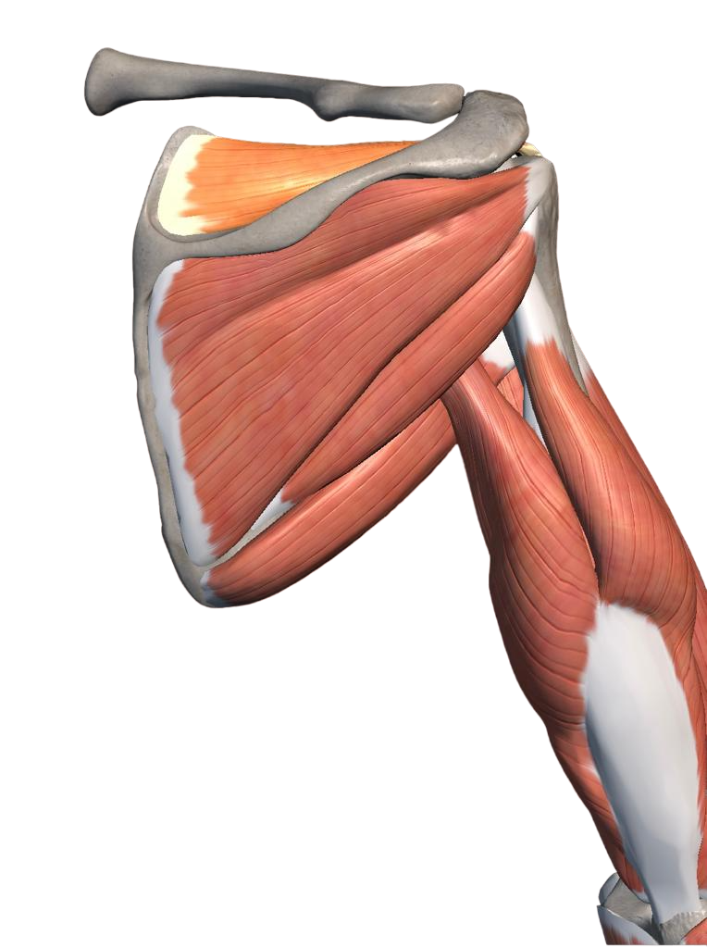

Tendinopatia do Supraespinhal
Músculo do manguito rotador, desempenha funções com abdução do braço e estabilização da cabeça umeral na articulação do ombro.
É uma patologia do ombro caracterizada por uma lesão ou inflamação no tendão deste músculo
Comumente ocasionada por
  Movimentos repetitivos
  Traumas
  Má postura
BATISTA et al. 2022.
Fonte imagem: Anatomia Atlas

Slide 3


Tendinopatia do Supraespinhal
Tendão debilitado
Dor
inflamação
Limitação de ADM
Obstáculo para
a funcionalidade
Tratamento
Fisioterapêutico
BATISTA et al. 2022.
Fonte imagem:Ombrogoiania.com

Slide 4

Caso clínico
Tendinopatia do supraespinhal
  Avaliação
  Trabalha na comissão de pesquisa da FMRP
  Dor no ombro esquerdo em no final de 2022.
  Estilo de vida
Começou atendimento em Julho de 2023

Slide 5
Avaliação - ADM e Força
Grupo muscular | D | E
Flexão | 160º | 136º
Abdução | 160º | 114º
Rotação Externa | 60º | 30º
Rotação Interna | 90º | 80º
Extensão | 58º | 34º
Grupo muscular | D | E
Flexão | 5 | 4
Abdução | 4 | 4
Rotação Externa | 4 | 4
Rotação Interna | 5 | 4
Extensão | 4 | 4

Slide 6

Avaliação - Questionários
SPADI
  Incapacidade: 36%
  Dor: 36%
  Total: 36%
EVA
  Avaliação: 4
  Semana: 8
! PROGRESSO NATURAL DA CONDIÇÃO
Moderada dor e incapacidade no ombro.

Slide 7
Avaliação - Testes Especiais
Teste | Direito | Esquerdo
Neer | - | -
Hawkins | - | +
Jobe | - | -
Arco doloroso | - | +

Slide 8
O que a avaliação nos diz sobre esse paciente?
Síndrome do impacto:
Tendinopacia do supraespinhal
Risco de cronificação ?
  Sexo masculino
  Mais de 45 anos
  Dor há mais de 3 meses
  Boa percepção de saúde
  Sem cinesiofobia
  Sem catastrofização
  Apoio social
  Sem questões trabalhistas
  Sem bandeiras amarelas
x

Slide 9
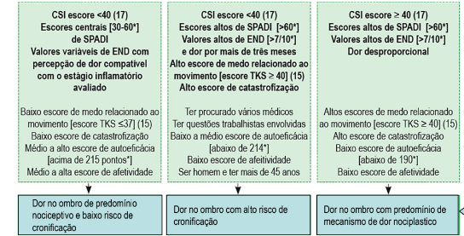

O que a avaliação nos diz sobre esse paciente?
Nível de irritabilidade moderada

Slide 10
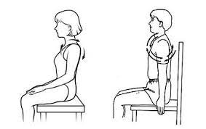
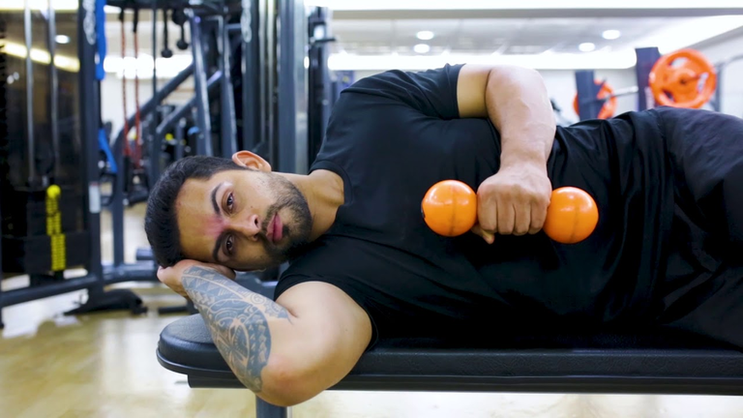
Condutas Fisioterapêuticas tratamento inicial
  Laser infravermelho
  Depressão e elevação escapular
  Movimentos circulares com ombro
  Flexão de ombro em DD (3x10)
  Rotação externa DL (1x10)

Slide 11

Condutas Fisioterapêuticas
Progressão do tratamento
  Rotação externa de ombro em com resistência elástica (leve);
  Rotação interna de ombro com resistência elástica (leve);
  Protração escapular
  Remada baixa com resistência elástica (média)
  Prancha com extensão de mmss alternados isometria 10 segundos

Slide 12
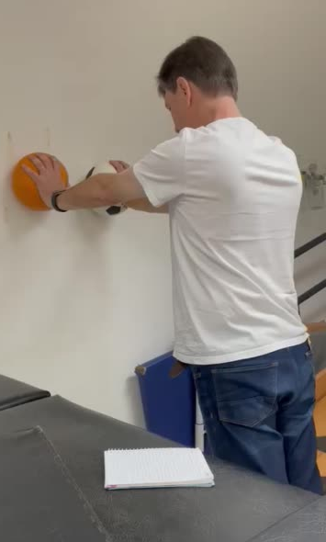
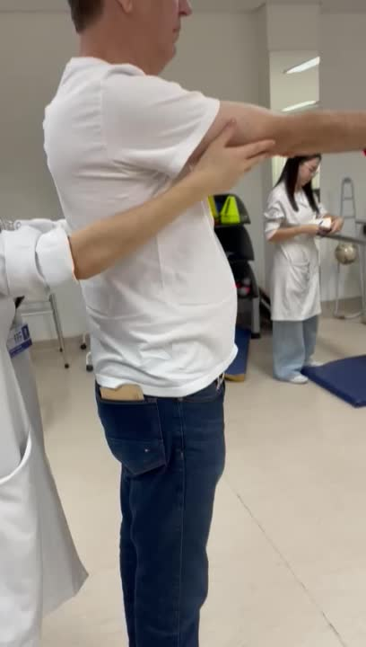
Condutas Fisioterapêuticas
Progressão do tratamento
Fortalecimento de músculos periescapulares

Slide 13
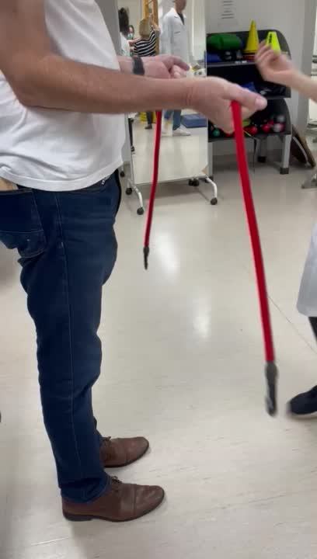
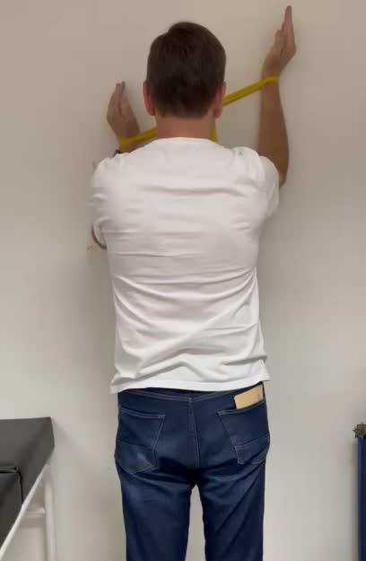
Condutas Fisioterapêuticas
Progressão do tratamento
Fortalecimento dos rotadores externos

Slide 14
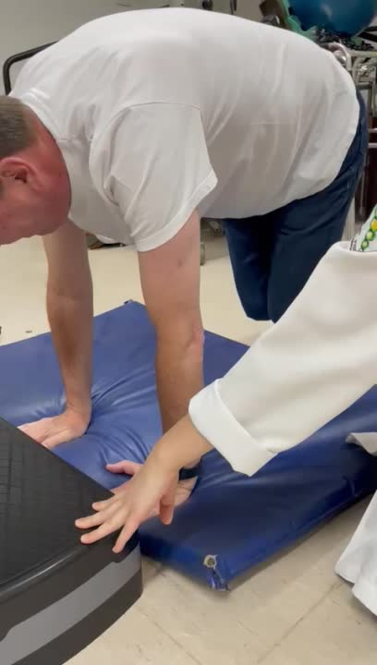
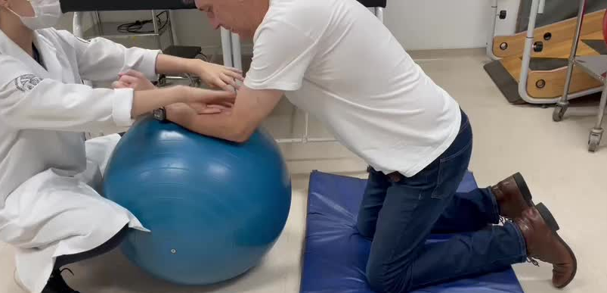
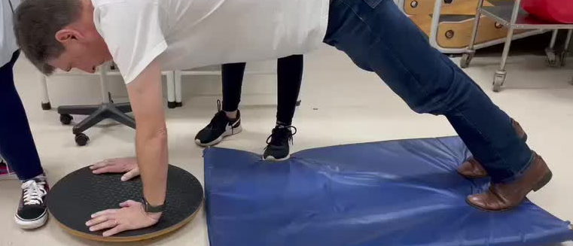
Exercícios desafiadores - Estabilidade, equilíbio

Slide 15

Alta do paciente
Força muscular
Arcos de movimentos normais
EVA
EVA Avaliação: 4 EVA Alta: 0
SPADI
Avaliação:
  Incapacidade: 36%
  Dor: 36%
Alta:
  Incapacidade: 5%
  Dor: 8%
Cartilha de exercícios

Slide 16
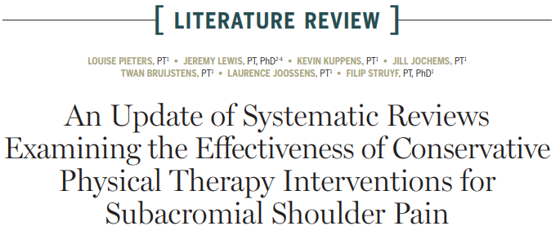
Proposta de modificação avaliação e tratamento

Slide 17

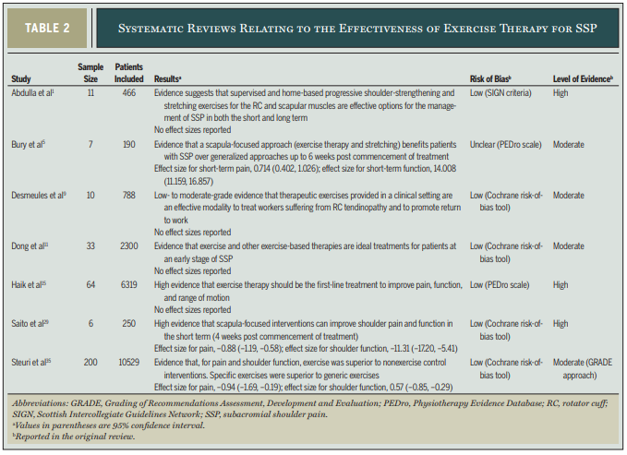

Slide 18
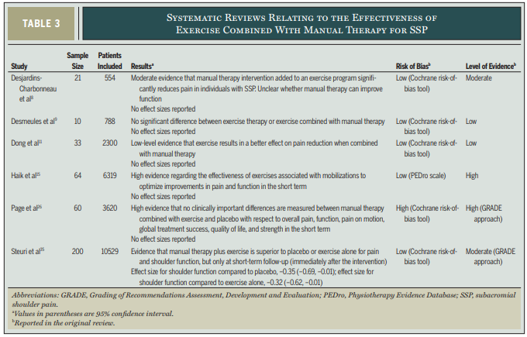

Slide 19

Proposta de modificação avaliação e tratamento
Avaliação
Outros questionários: TSK, PSEQ-10, PCS, CSI
Identificar o movimento funcional mais prejudicado
Tratamento
Trabalhar exercícios funcionais:
Alcance de objetos para trabalhar a flexão, educação em dor e reeducação postural para diminuição da chance de relesão

Slide 20
RCG3018 - Fisioterapia Aplicada à Ortopedia e Traumatologia
Profa. Dra. Débora Bevilaqua Grossi
CASO CLÍNICO
COMPLEXO ARTICULAR DO OMBRO
Amanda Silva Gomes dos Santos 12534804
Ana Clara Magalhães Franzoni 12534717
Giovanna Magagnini F. Gazalli 12534784
Júlia Facchini de Souza Assunção 12534572

